Slide 1
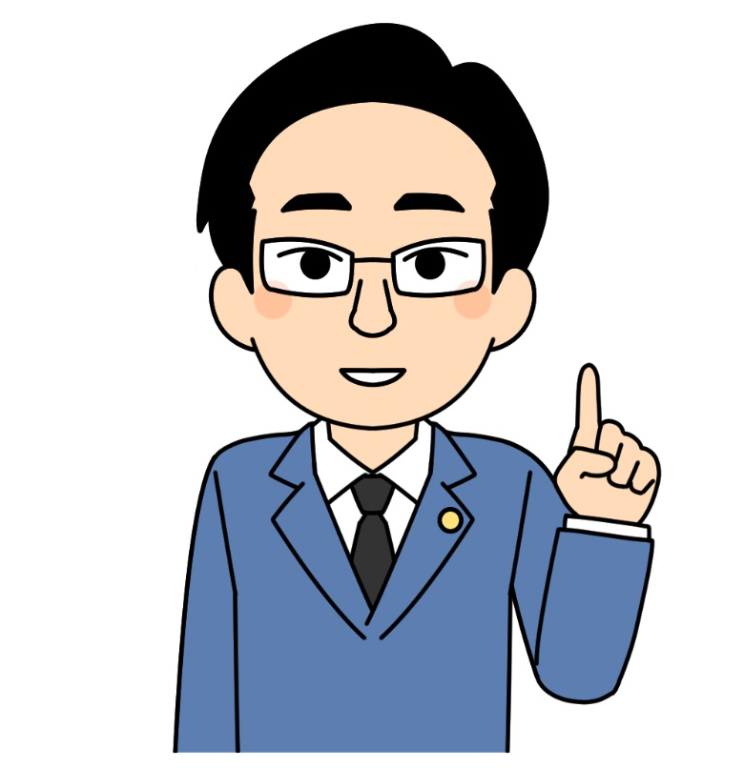
カードを使って 人財定着率・求人応募率 アップ
中小企業診断士・弁護士
藤 堂 武 久

Slide 2
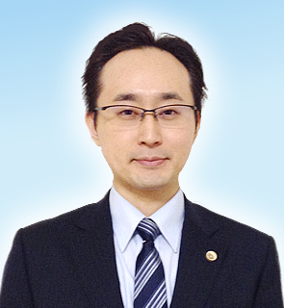
自己紹介 中小企業診断士・弁護士 藤堂武久 ２００８年 弁護士登録 ２０１３年 独立開業 ２０１３年 中小企業診断士登録 弁護士として活動を開始したところ、多くの人々が手遅れになってしまっており、役に立てないケースを多く経験したことから、トラブルを予防し未然に防ぐ活動を すべく、中小企業診断士として、情報発信活動、講演・研修、経営相談業務に携わるようになる。 特に、元々、労働問題に携わっていたことから、関連して、 人財の採用・定着・育成に携わるようになる。 延べ講演・研修回数６３５回超、延べ受講者数１４，２５１名超、 延べ経営相談回数５７２回超 （２０２３年４月末時点） 取得資格 心理学検定特１級、消防設備士（甲１）、第２種電気工事士、 ２級建築施工管理技士補、マンション管理士、管理業務主任者、宅地建物取引士、 行政書士

Slide 3
多くの方が 手遅れ・・・

Slide 4
どうすれば 早く相談して もらえるのか？

Slide 5
・採用 ・定着 ・育成 ・トラブル

Slide 6
川下から 川上へ

Slide 7
突然ですが

Slide 8
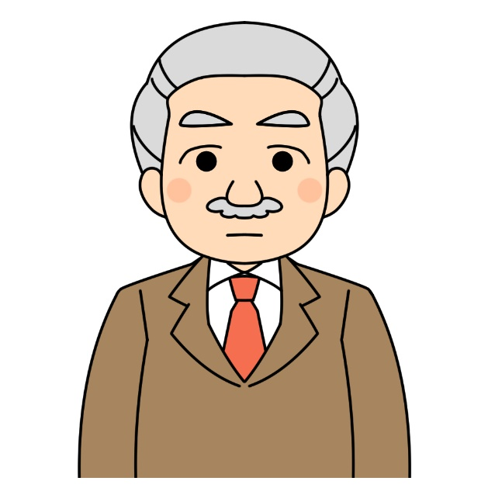
中小企業
Ａ部長

Slide 9
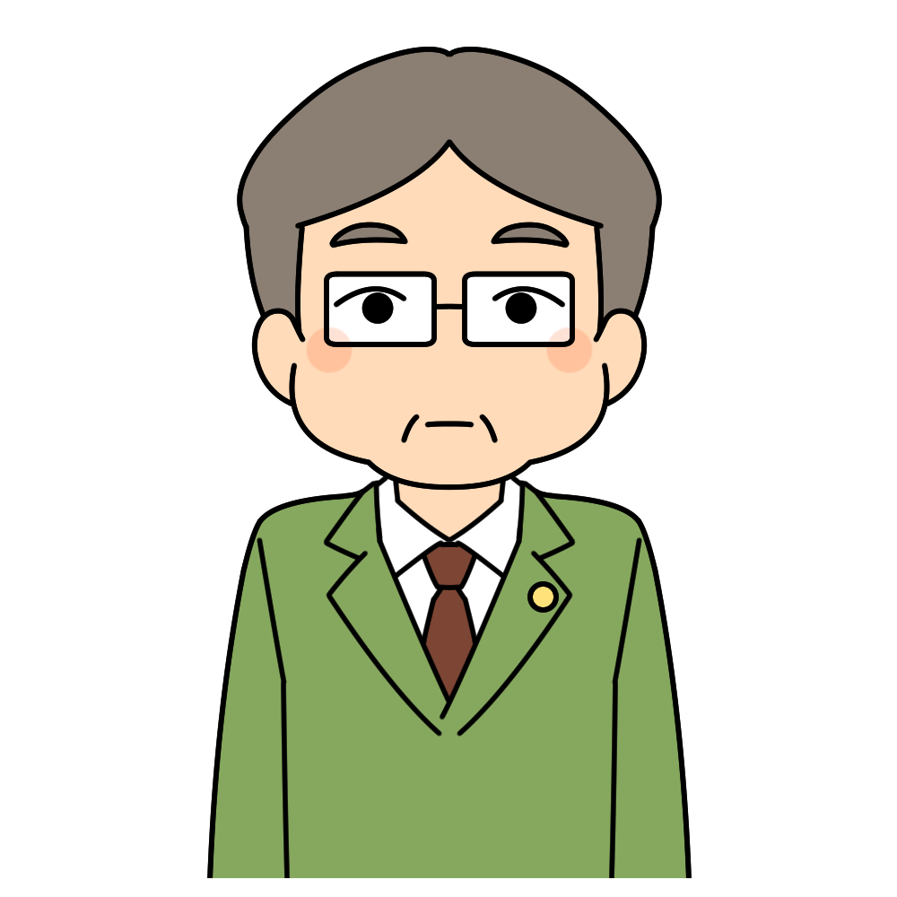
Ｂ課長

Slide 10
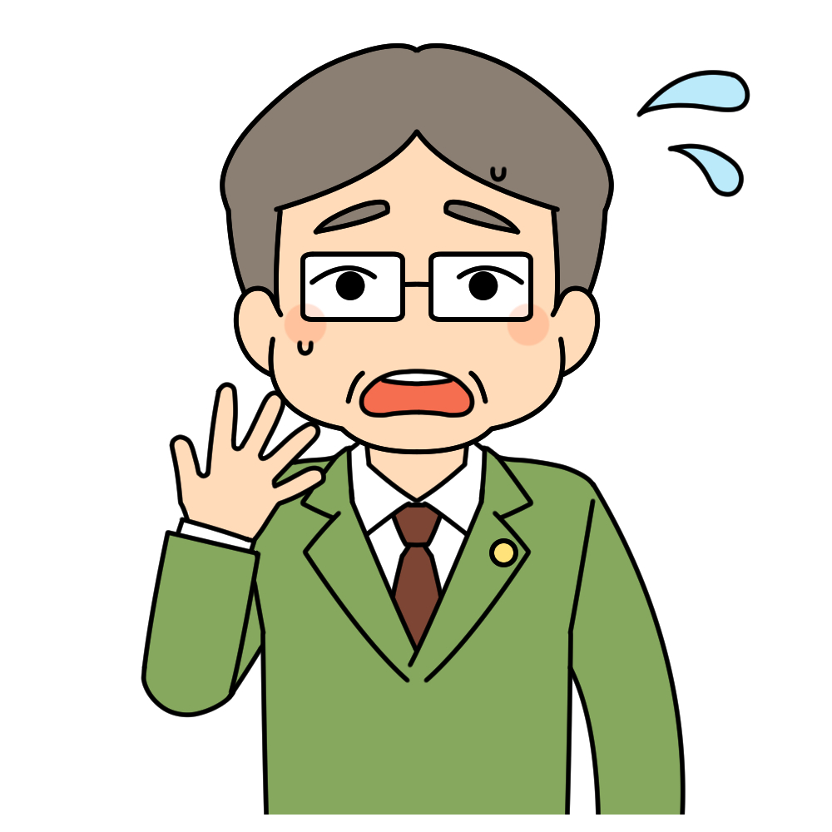

Slide 12
社員 ３名 退職届

Slide 14
求人の 応募は？

Slide 17
人手不足 全国的な問題

Slide 18
対策

Slide 19
テーマ
『カードを使って 人財定着率・求人応募率 アップ』
アイデア

Slide 20
考え方の枠組み フレームワーク 「ステップ」

Slide 22
採用⇒退職 の繰り返しは辛い・・・ そこで 定着率アップ⇒求人募集 という順番

Slide 23
定着率 アップ

Slide 25
ほかにも アイデアは 沢山ある

Slide 26
職場の 満足度アップ

Slide 27
アイデア① ありがとうの コミュニケーション が飛び交う職場

Slide 28
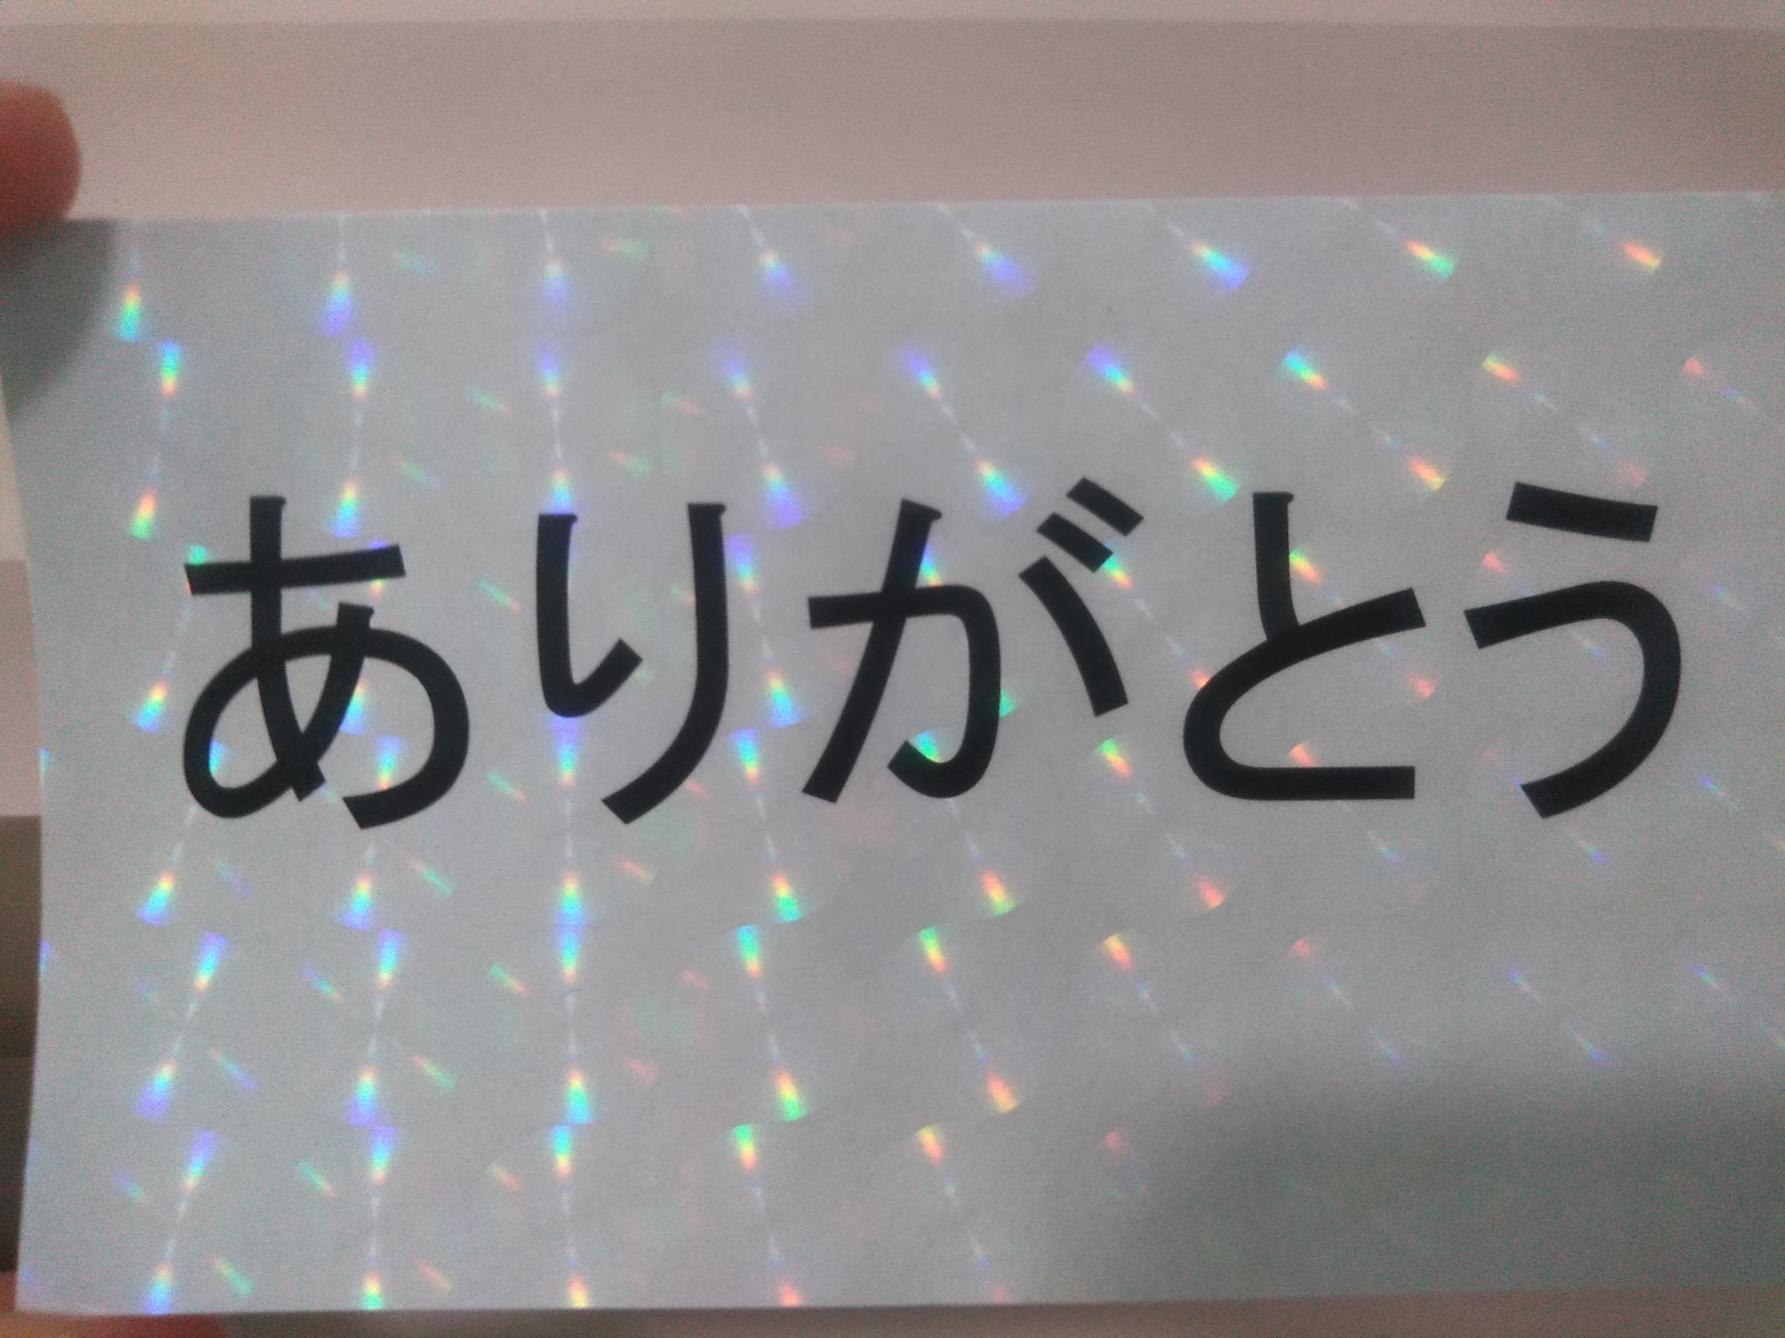

Slide 30
アイデア② 仕事上の コミュニケーション の質を高める

Slide 31
・成長促進 ・自分で考えて 動ける人財へ →コーチング

Slide 32
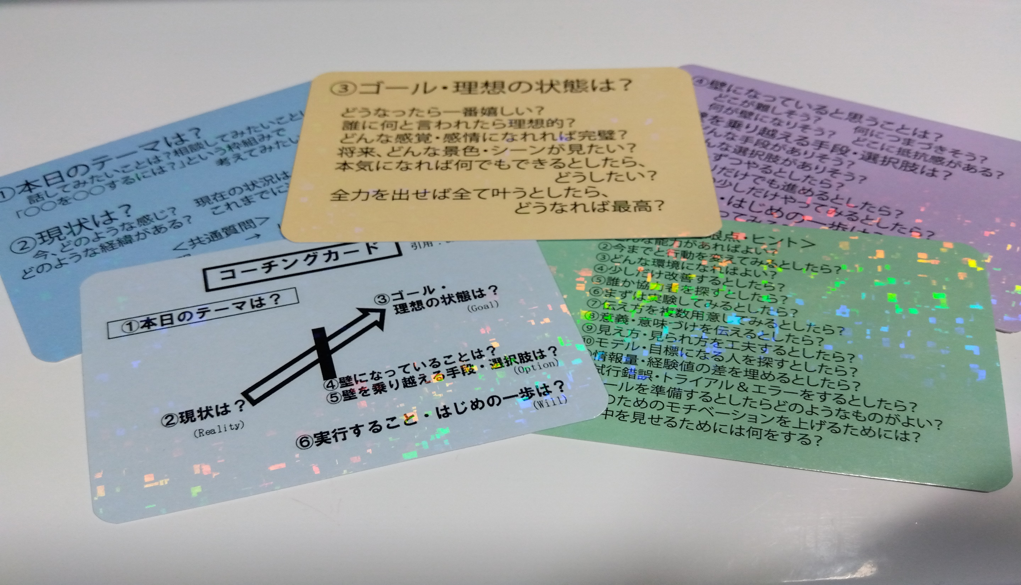

Slide 35
アイデア③ 個人ビジョンの明確化 組織ビジョンとの 共通化

Slide 36
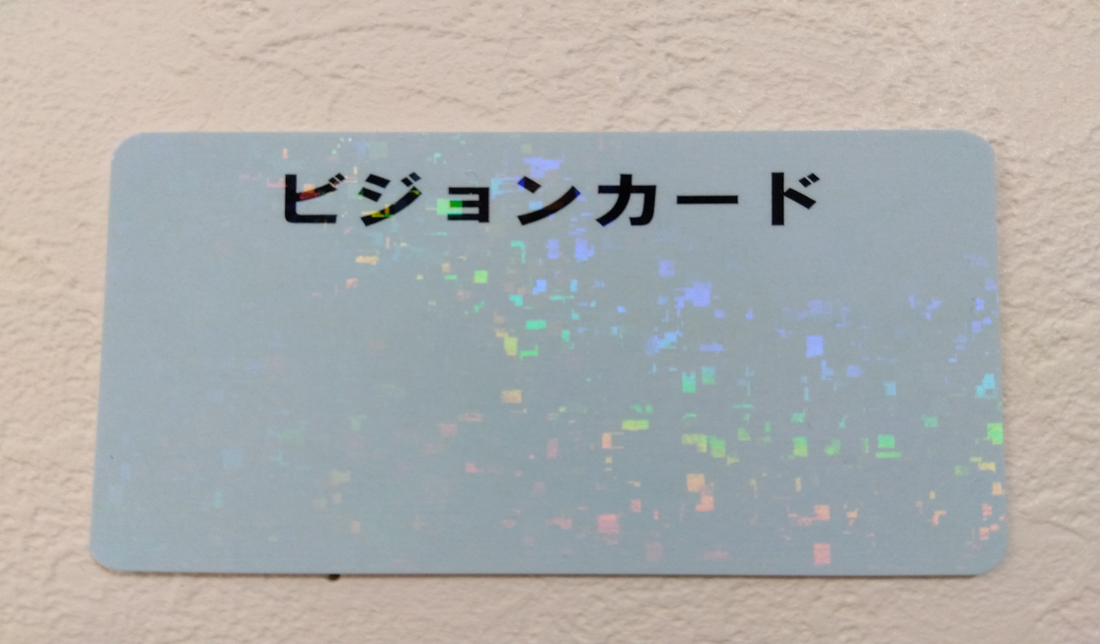

Slide 37
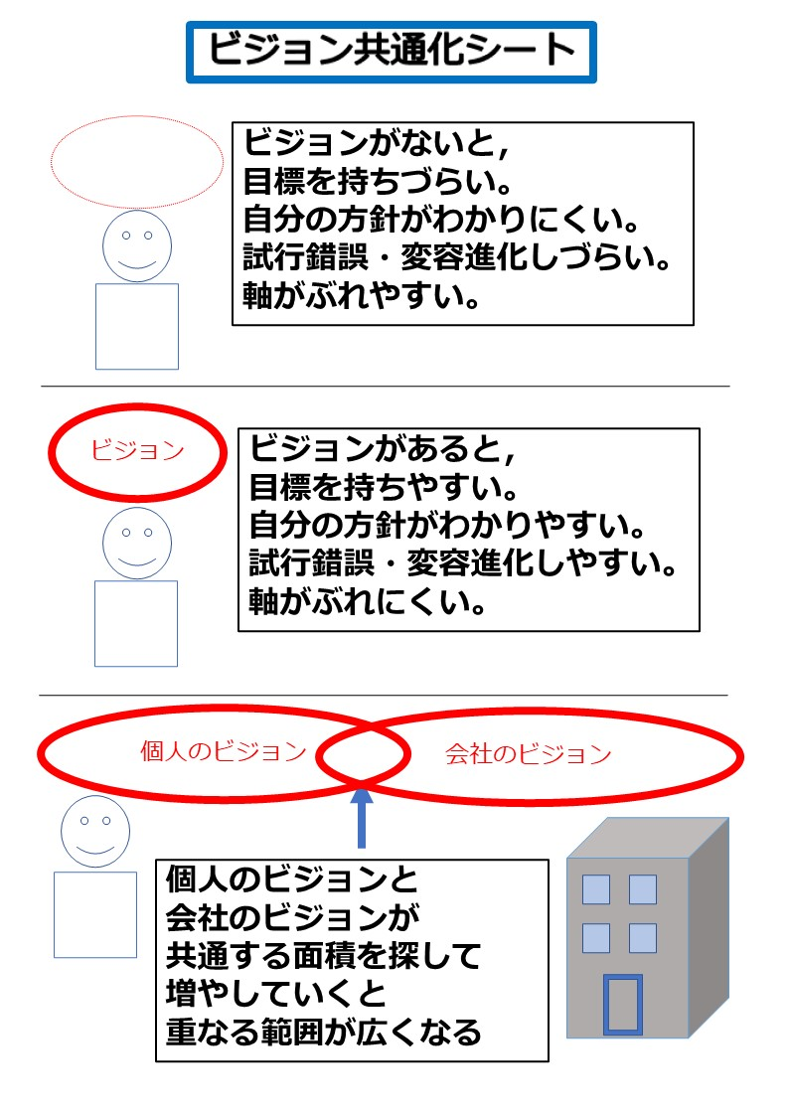

Slide 38
目標を紙に書く →年収１０倍 という実験！？

Slide 39
アイデア④ 目標達成の サポート

Slide 40
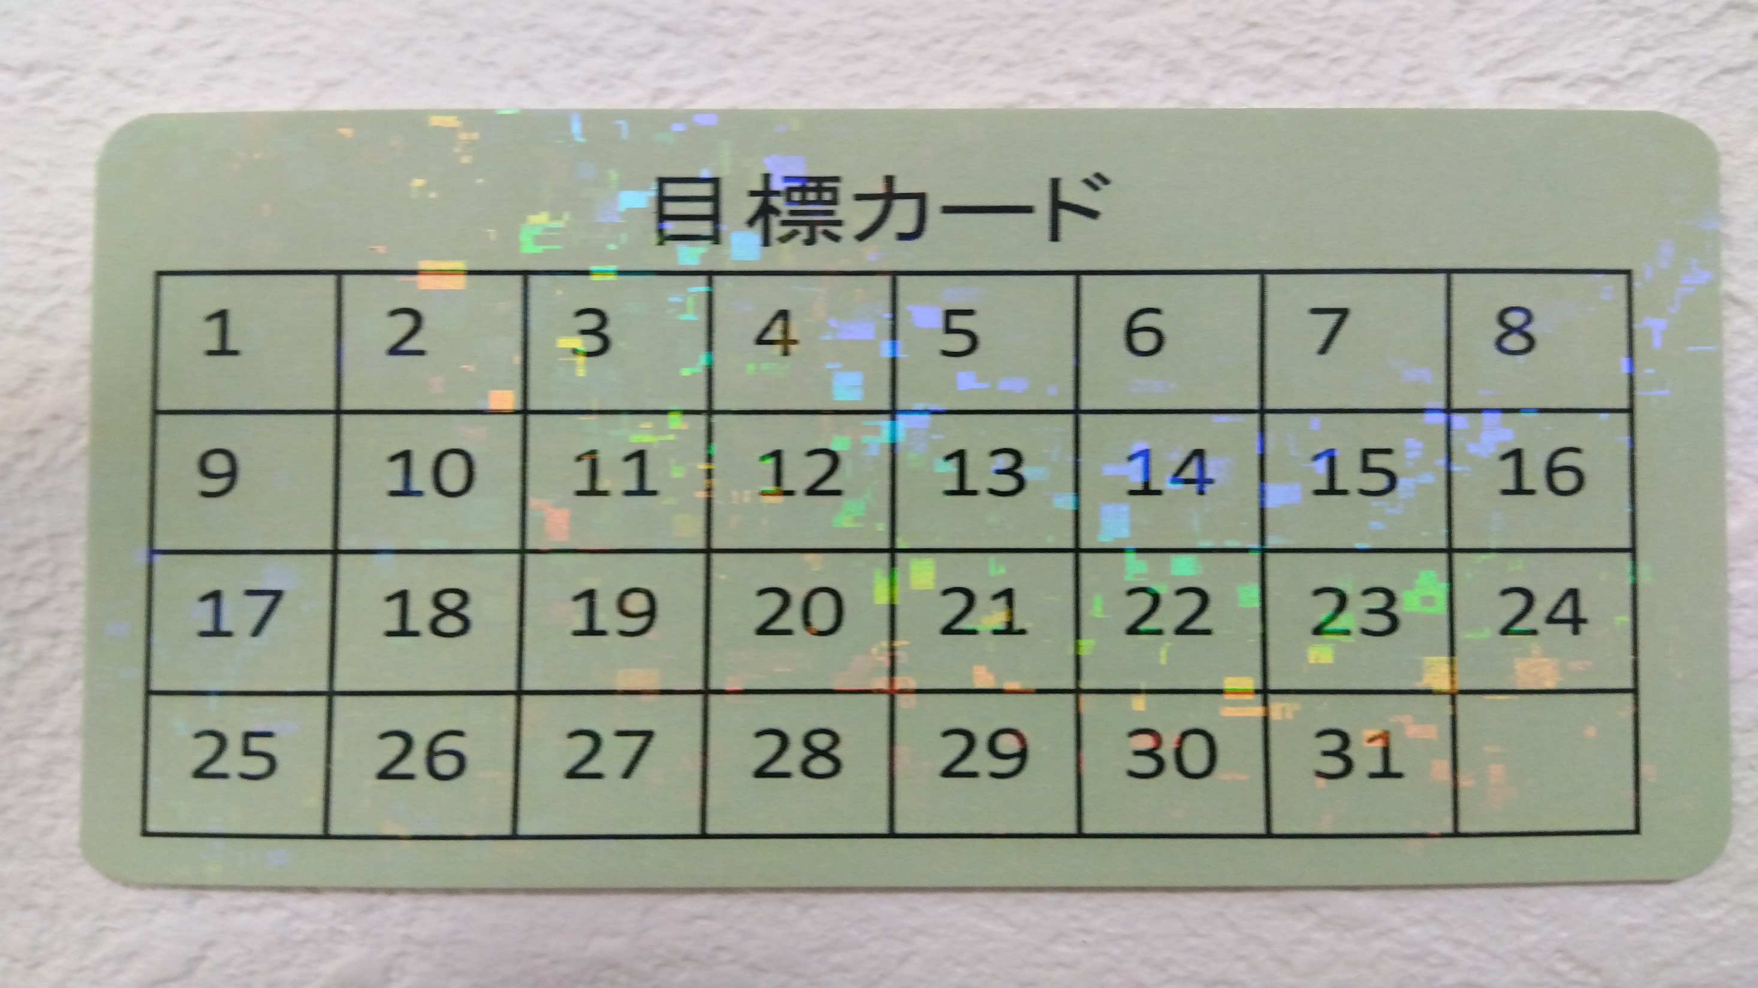

Slide 41
アイデア⑤ 失敗の事前の心構え 失敗の対策と仕組み

Slide 44
失敗を引きずらない 切替・回復を早める

Slide 45
アイデア⑥ 心理学を活用した 毎日のプチ幸福度ＵＰ ＆「足るを知る」

Slide 46
仕事の パフォーマンス アップ

Slide 50
いろいろな アイデアがある 自社に合うものを 試行錯誤で さがしつづける

Slide 51
求人応募率 アップ

Slide 53
求人票だけで勝負すると 給料額・休みの数 の勝負になって しまいがち・・・

Slide 54
求人票だけで勝負せず まずはＨＰへの誘導を 最初のゴールにする

Slide 55
・会社見学 ・会社説明会 ・勉強会 ・ランチ会

Slide 56
給料以外の 会社の良さ をアピール

Slide 57
お互いに 人柄・相性 もわかるかも

Slide 58
この流れを 作るために 差別化する必要

Slide 59
ここで 定着率アップ のためのアイデアが ここで活用できる！！

Slide 60
突然ですが・・・ ある 求人票に・・・

Slide 61
もぐもぐ タイム あります

Slide 62
ガス抜き 面談 あります

Slide 63
社内通貨 あります

Slide 64
『なんだろう？・・・』 と思ってもらえると

Slide 65
ＨＰ見たくなる！！ →情報量が多い 画像や動画も （求人票は文章）

Slide 67
・ありがとうカード制度 ・コーチング研修 ・ビジョン研修 ・失敗恐れない仕組み ・心理学研修

Slide 68
ユニークな 名前をつける

Slide 69
カードのほかにも ・沢山のＡ４一枚シート ・四コマ漫画型の ケーススタディ教材

Slide 70
求人応募者へ ・研修の体験 ・カードのお土産

Slide 71
ＨＰや求人票に 反映して閲覧者 を増やす

Slide 72
・有料求人媒体 ・ＳＮＳ戦略

Slide 74
さいごに

Slide 75
多くの企業様 日夜 試行錯誤

Slide 76
まだまだ 打ち手は 沢山ある

